Slide 1
Statistics

Slide 2
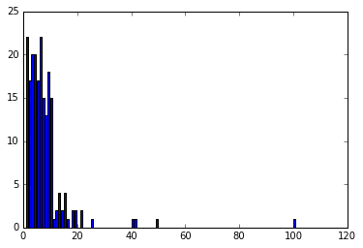
데이터 표현
num_friends = [100,49,41,40,25,21,21, # … and lots more ]
Counter와 plt.bar()를 이용하여 데이터 표현
from collections import Counter from matplotlib import pyplot as plt friend_counts = Counter(num_friends) xs = range(101) ys = [friend_counts[x] for x in xs] plt.bar(xs, ys)

Slide 3
통계량
자료로부터 몇 가지 통계량을 적용해 보자.
num_points = len(num_friends) # 204
lagest_value = max(num_friends) # 100
smallest_value = min(num_friends) #1
sorted_vaule = sorted(num_friends)
smallest_value = sorted_vaule[0]
second_smallest_value = sorted_vaule[1]
second_largest_value = sorted_vaule[-2]

Slide 4
중심 성향 - 평균
def mean(x): return sum(x)/len(x)
# python 2.x에서
def mean(x): return sum(x)/float(len(x))
mean(num_friends) #7.333333

Slide 5
중심 성향 - 중앙값
def median(v): """finds the 'middle-most' value of v""" n = len(v) sorted_v = sorted(v) midpoint = n // 2 if n % 2 == 1: # if odd, return the middle value return sorted_v[midpoint] else: # if even, return the average of the middle values lo = midpoint – 1 hi = midpoint return (sorted_v[lo] + sorted_v[hi]) / 2
median(num_friends) #6.0

Slide 6
quantile
def quantile(x, p):
"""returns the pth-percentile value in x, 0<=p<1"""
p_index = int(p * len(x))
return sorted(x)[p_index]
quantile(num_friends, 0.10) # 1
quantile(num_friends, 0.25) # 3
quantile(num_friends, 0.75) # 9

Slide 7
최빈값 – mode
def mode(x):
"""returns a list, might be more than one mode"""
counts = Counter(x)
max_count = max(counts.values())
return [x_i for x_i, count in counts.iteritems()
if count == max_count]
mode(num_friends) # 1 and 6

Slide 8
범위 – range
def data_range(x): return max(x) – min(x)
data_range(num_friends) # 99

Slide 9
분산 - variance
from linear_algebra import sum_of_squares, dot #linear_algebra.py 파일을 현재 directory에 저장
def de_mean(x):
"""translate x by subtracting its mean (so the result has mean 0)"""
x_bar = mean(x)
return [x_i - x_bar for x_i in x]
def variance(x):
"""assumes x has at least two elements"""
n = len(x)
deviations = de_mean(x)
return sum_of_squares(deviations) / (n - 1)
variance(num_friends) # 81.54

Slide 10
표준 편차
import math
def standard_deviation(x): return math.sqrt(variance(x))
standard_deviation(num_friends) # 9.03

Slide 11
사분범위 - Interquartile range
def interquartile_range(x): return quantile(x, 0.75) – quantile(x, 0.25)
interquartile_range(num_friends) # 6

Slide 12
공분산
daily_minutes = [1,68.77,51.25,52.08,38, ….
공분산
def covariance(x, y): n = len(x) return dot(de_mean(x), de_mean(y)) / (n - 1)
covariance(num_friends, daily_minutes) # 22.43

Slide 13
상관관계
def correlation(x, y): stdev_x = standard_deviation(x) stdev_y = standard_deviation(y) if stdev_x > 0 and stdev_y > 0: return covariance(x, y) / stdev_x / stdev_y else: return 0 # if no variation, correlation is zero
correlation(num_friends, daily_minutes) # 0.25

Slide 14
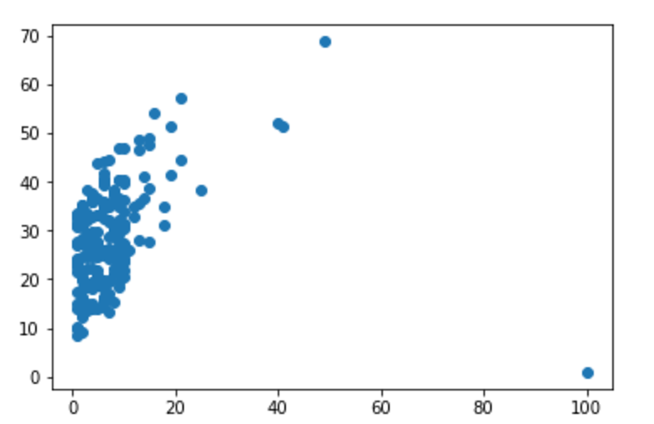
scatter plot으로 데이터 확인
import matplotlib.pyplot as plt
plt.scatter(num_friends, daily_minutes)

Slide 15
Outlier
100명의 친구를 가진 사람은 outlier라고 간주해 보자.
상관관계(correlation)는 outlier에 민감함.
outlier = num_friends.index(100) num_friends_good = [x for i, x in enumerate(num_friends) if i != outlier] daily_minutes_good = [x for i, x in enumerate(daily_minutes) if i != outlier] correlation(num_friends_good, daily_minutes_good) # 0.57

Slide 16
numpy를 이용한 평균
mean을 이용하여 평균을 구함. function이나 method로 활용
import numpy as np x = np.arange(10) print(x.mean()) #4.5 print(np.mean(x)) #4.5
행렬 형식의 데이터의 평균
b = np.array([[0,1,2], [3,4,5]]) print(b.mean()) print(b.mean(0)) print(b.mean(1))

Slide 17
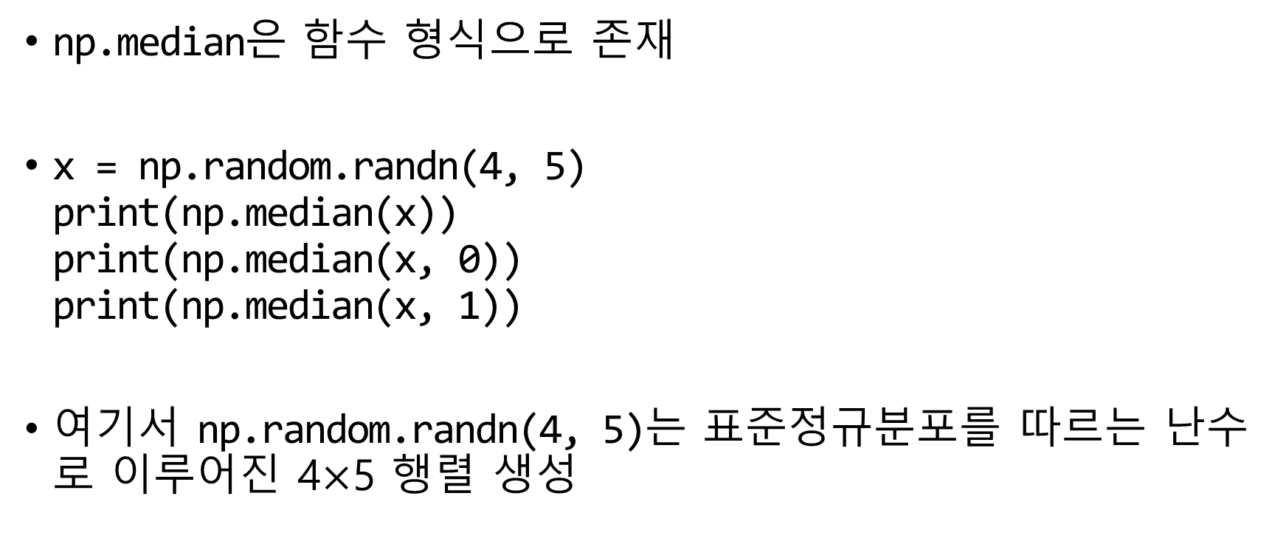
numpy를 이용한 중앙값
np.median은 함수 형식으로 존재
x = np.random.randn(4, 5) print(np.median(x)) print(np.median(x, 0)) print(np.median(x, 1))
여기서 np.random.randn(4, 5)는 표준정규분포를 따르는 난수로 이루어진 4$×$5 행렬 생성

Slide 18
numpy를 이용한 분산과 표준편차
np.std와 np.var함수를 이용하여 분산과 표준편차를 계산
x = np.random.randn(4, 5) print(np.std(x)) print(np.std(x, 0)) print(np.std(x, 1))
ddof 인자를 이용하여 자유도 설정 가능 (기본값 : ddof=0)
np.std(x, ddof=1) #표준편차 계산시 분모를 N-1로

Slide 19
numpy를 이용한 상관계수
np.corrcoef(x)는 x가 2차원 행렬일 때, 각 행들간의 상관계수 행렬 계산
x = np.random.randn(3, 4) print(np.corrcoef(x))
np.corrcoef(x, y)는 x, y가 각각 1차원 array일 때 x와 y간의 상관계수 행렬 계산
print(np.corrcoef(x[0], x[1]))
공분산 행렬은 np.cov()를 이용하여 계산

